Slide 1
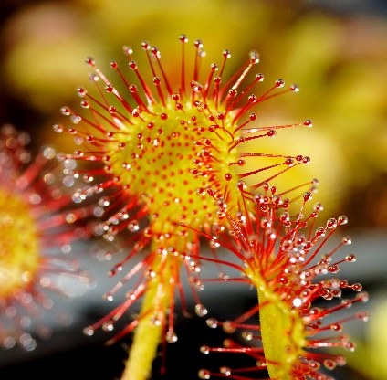
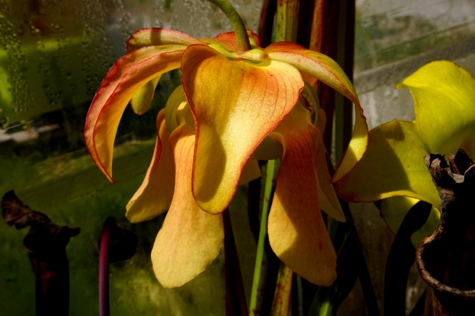
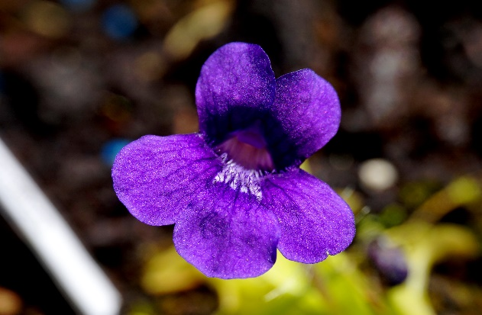
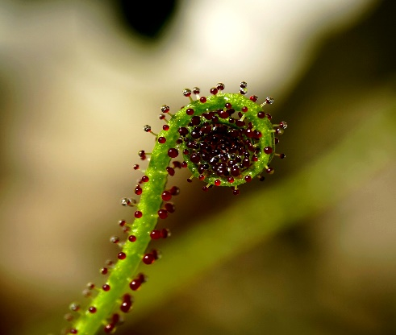




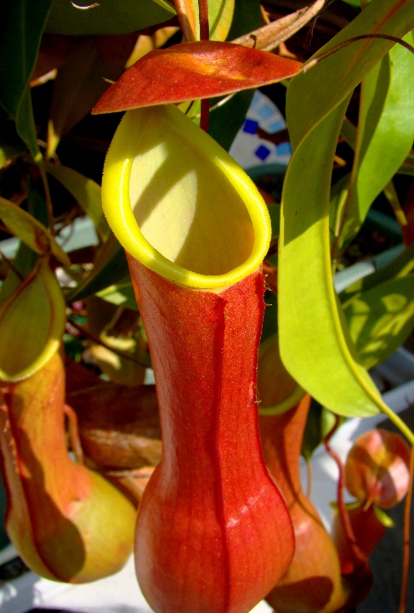
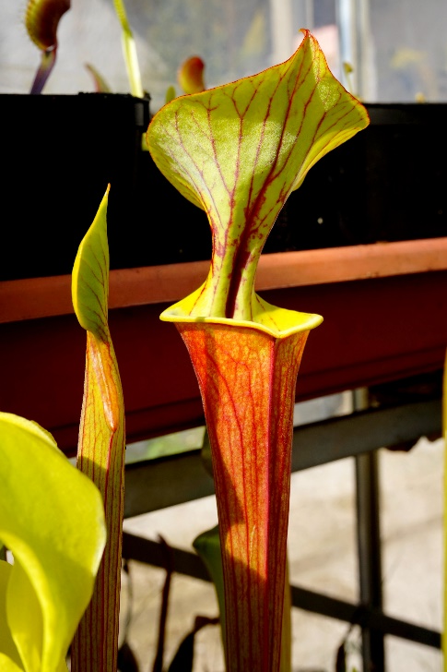
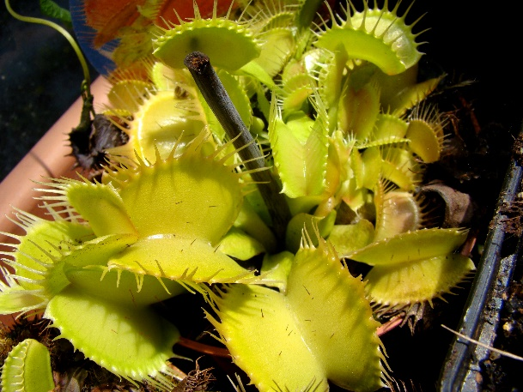
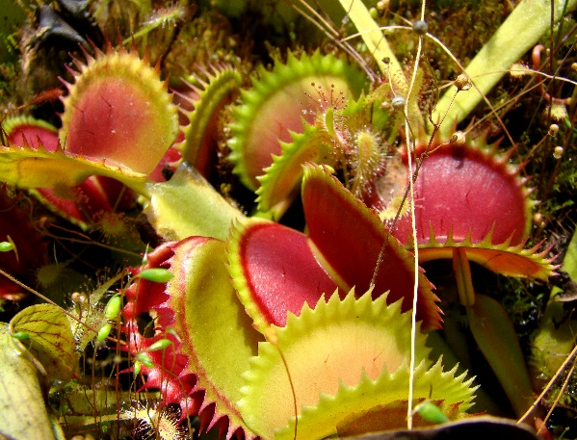
PHAGOPHYTOS
PLANTES CARNIVORES
Le diaporama va commencer !

Slide 2
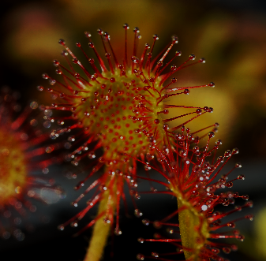
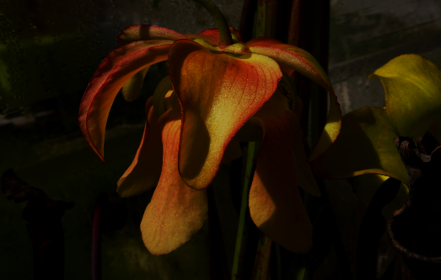
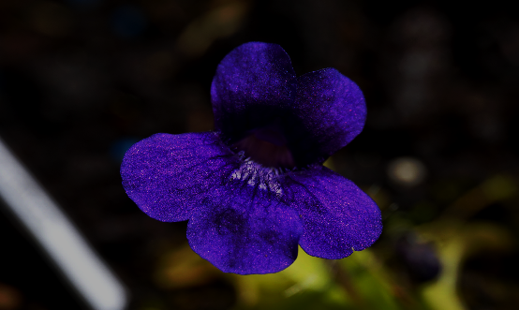
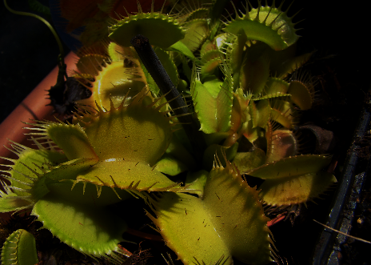
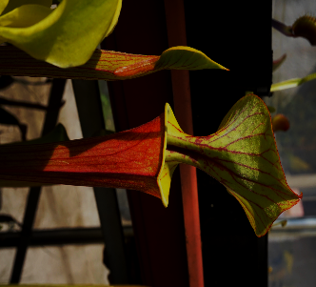



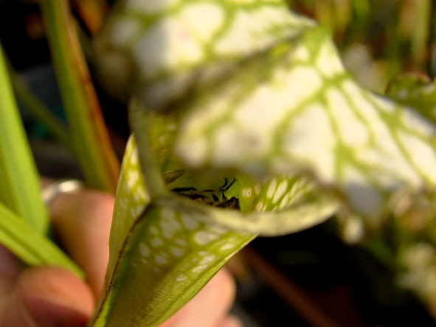
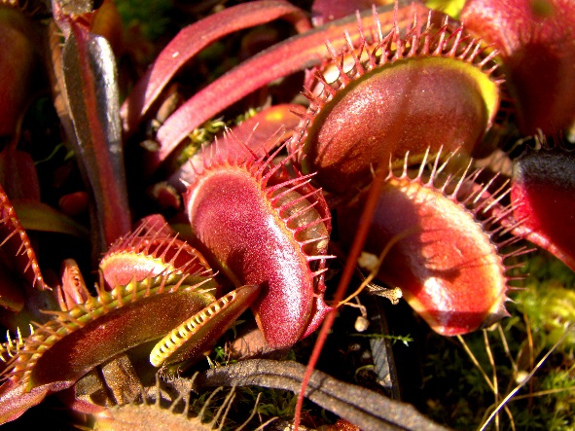
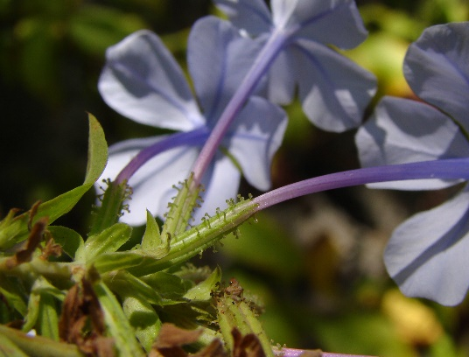
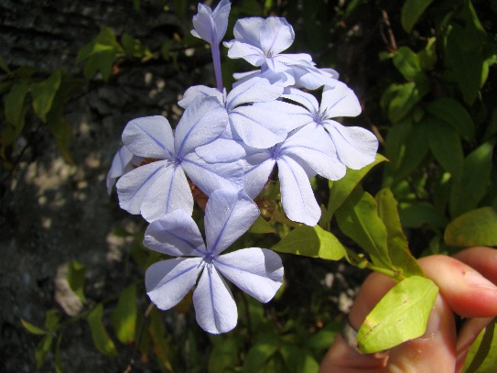
Phagophytos
phagophytos.com
Qu’est-ce qu’une plante carnivore ?
Une plante est considérée comme « carnivore » si elle est capable d’attirer, de capturer et de digérer ou tirer des bénéfices de la mort de ses proies.
Les plants de tomates, certains Geranium, des passiflores et des Plumbago sont des plantes dites « protocarnivores » : elles attirent et capturent des insectes mais ne les digèrent pas.
Captures de Sarracenia leucophylla et Dionaea muscipula « all red »
Plumbago sp, un arbre ornemental dont les bractées capturent de petits insectes

Slide 3
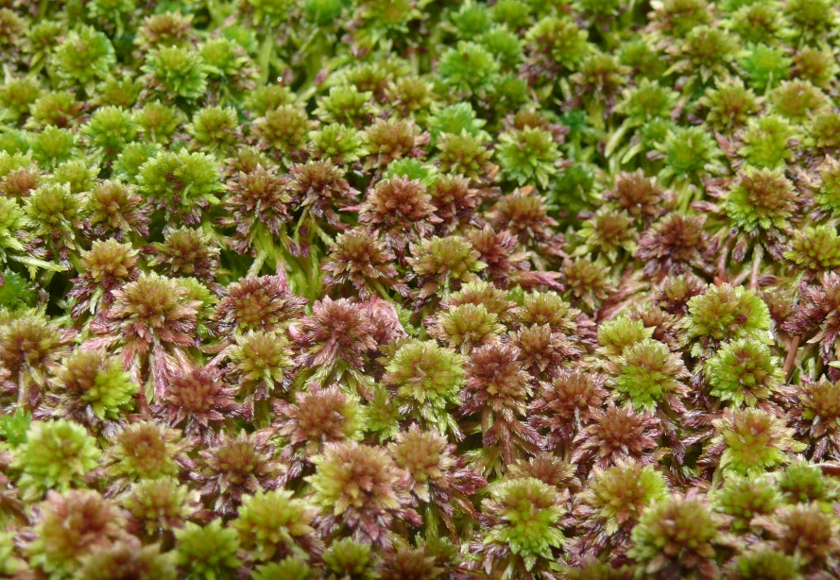
Phagophytos
phagophytos.com
Pourquoi sont-elles carnivores ?
Ces plantes des marais poussent dans un substrat très pauvre composé majoritairement de mousse de sphaigne partiellement décomposée.
Afin de subvenir à leurs besoins en nutriments, elles se sont progressivement adaptées à l’attraction, la capture et la digestion des insectes qui sont abondants dans les milieux humides.
La sphaigne vivante (Sphagnum sp) constitue le substrat principal
des plantes carnivores.

Slide 4

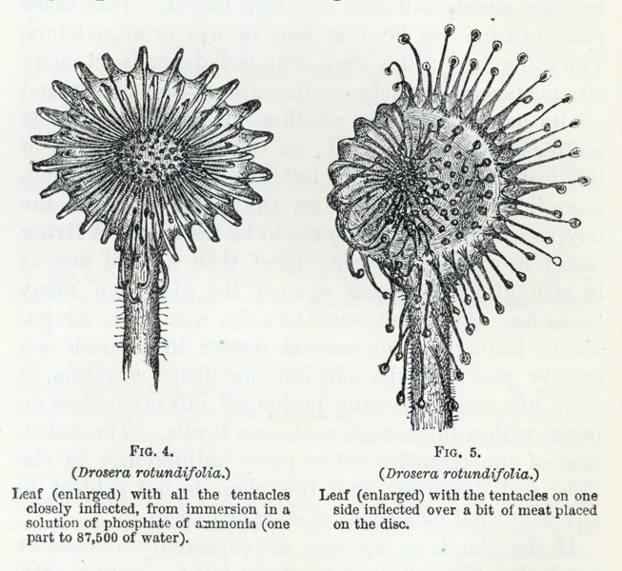
Phagophytos
phagophytos.com
Qu’est ce que ça mange ?
Les plantes carnivores n’ont pas besoin d’être nourries. Les proies capturées constitue un bonus énergétique pour la plante.
Les proies vont de la daphnie de quelques millimètres au petit mammifère (rats, oisillons).
Le célèbre botaniste Charles Darwin a effectué beaucoup d’expériences sur les mécanismes de capture et de digestion des Drosera. Il les considérait comme « les plantes les plus merveilleuses du monde ».
Charles Darwin (à gauche) a dessiné de nombreux croquis expliquant comment
fonctionnait le piège de Drosera rotundifolia (à droite).

Slide 5
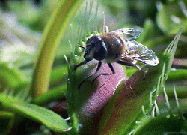
Phagophytos
phagophytos.com
Les différents types de pièges
Les pièges actifs
Ils peuvent être à aspiration ou à trappes et se déclenchent en une fraction de seconde !
C’est le piège de la plus connue des plantes carnivores : la dionée du genre Dionaea, mais aussi du genre Aldrovanda et Utricularia.
Fonctionnement du piège actif de la Dionaea muscipula. L’enclenchement du piège
demande beaucoup d’énergie et chaque trappe ne fonctionne que 3-4 fois,
c’est pour cela qu’il NE FAUT PAS JOUER A LES REFERMER ARTIFICIELLEMENT.

Slide 6
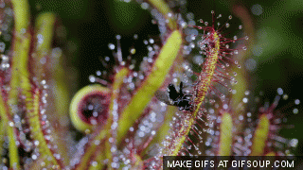
Phagophytos
phagophytos.com
Les différents types de pièges
Les pièges lents
Ce sont des pièges à glu sécrétée par de petits poils disposés sur les feuilles qui se replient lentement sur elles-mêmes lors de la capture d’une proie.
Ces pièges concernent principalement les genres Drosera et Pinguicula.
Fonctionnement du piège actif de la Drosera capensis en accéléré.

Slide 7
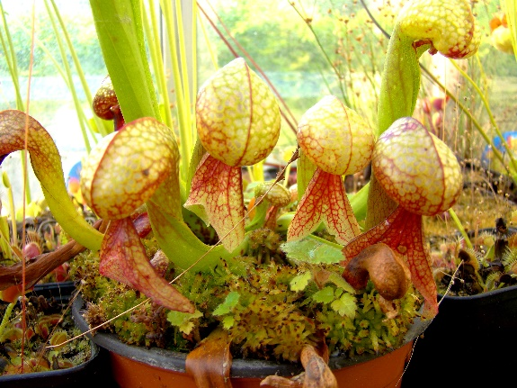
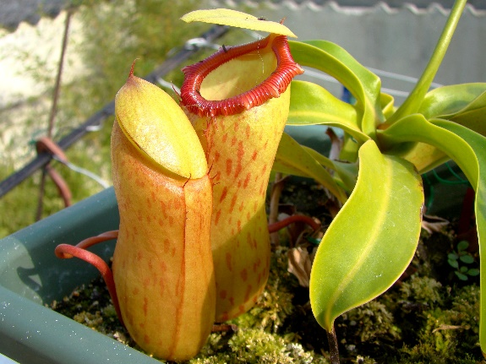
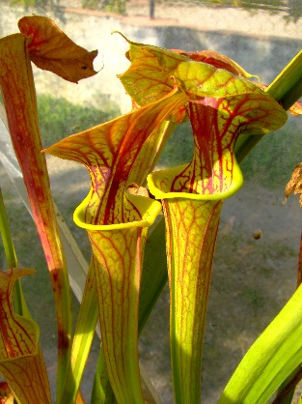
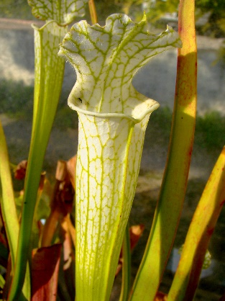
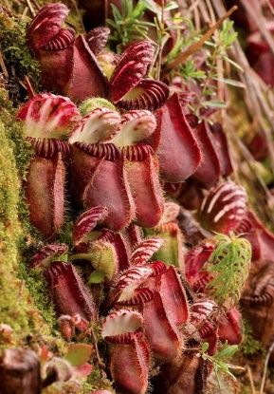
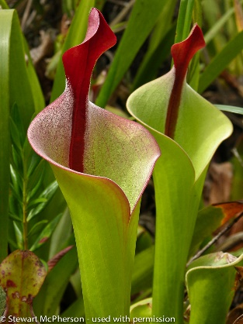
Phagophytos
phagophytos.com
Les différents types de pièges
Les pièges passifs
Ils peuvent être à glu ou plus généralement à urne ou à tube. Ces pièges n’ont absolument aucun mouvement.
Ils concernent la majorité des genres carnivores, par exemple les Sarracenia, Nepenthes ou encore Drosophyllum.
De haut en bas et de gauche à droite : Darlingtonia californica, Nepenthes ventricosa, Sarracenia
flava var ornata, Sarracenia leucophylla var alba, Cephalotus follicularis, Heliamphora neblinae.

Slide 8
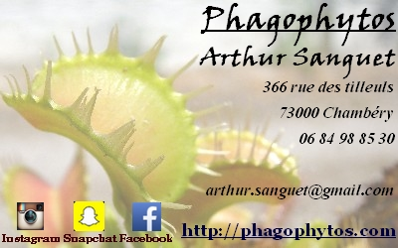
Phagophytos
phagophytos.com
Pour aller plus loin, le site Phagophytos !
Site Internet personnel regroupant mes photos, expériences de culture sur les plantes carnivores et d’autres végétaux, des articles documentaires sur l’écologie végétale en général, le suivi de mes projets personnels, mes travaux de recherche sur les plantes tropicales alpines d’Amérique du sud (Bolivie), des conseils de cultures, des plantes à vendre…. Et plein d’autres choses !
N’hésitez pas à me contacter !

Slide 9
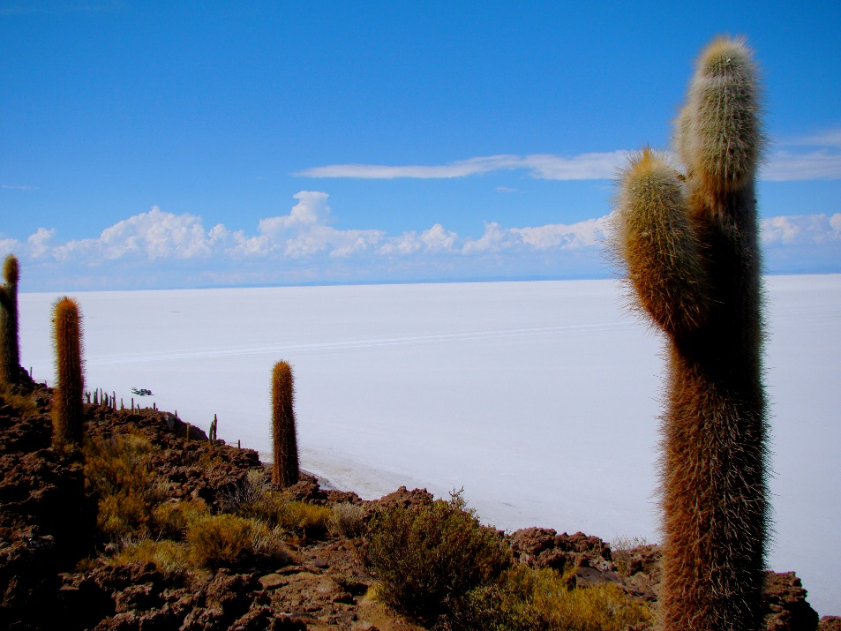
Phagophytos
phagophytos.com
Un résumé de mes travaux de recherche
Détenteur d’un Master en biodiversité végétale tropicale, je monte mon projet de thèse sur l’écologie des plantes du Salar d’Uyuni en Bolivie.
Cet écosystème, jamais étudié auparavant, est soumis à des conditions climatiques difficiles : altitude (3650m), manque d’oxygène, rayonnement solaire, manque d’eau (<200mm de pluie), stress salin etc.
Bien que très particuliers, son fonctionnement et les plantes qui y poussent sont encore largement méconnus !
Malheureusement, le changement climatique, la culture de la Quinoa, l’intensification du tourisme (Dakar), et l’exploitation du Lithium en font un écosystème menacé qui se doit d’être étudié et protégé.
Paysage du Salar d’Uyuni en Bolivie dont les îles sont dominées par un
cactus géant : Trichocereus pasacana.

Slide 10
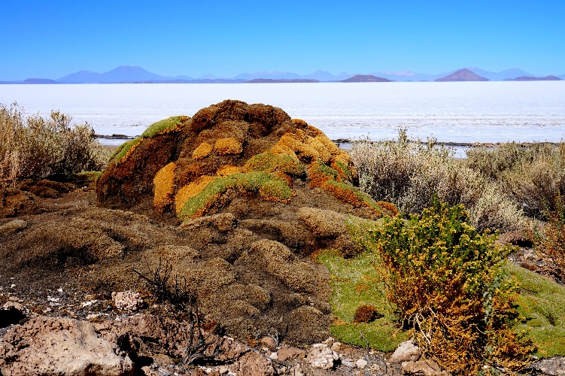
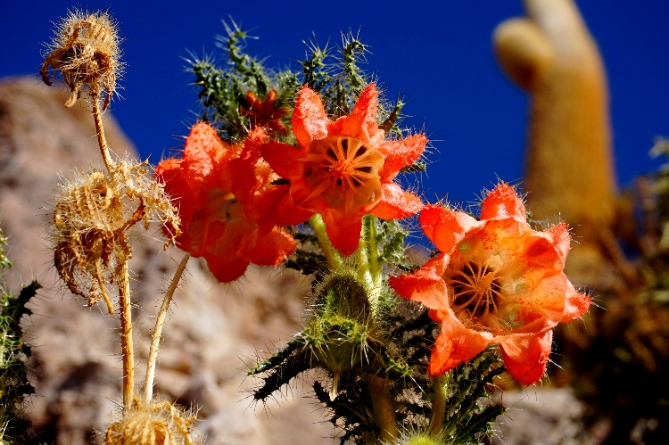
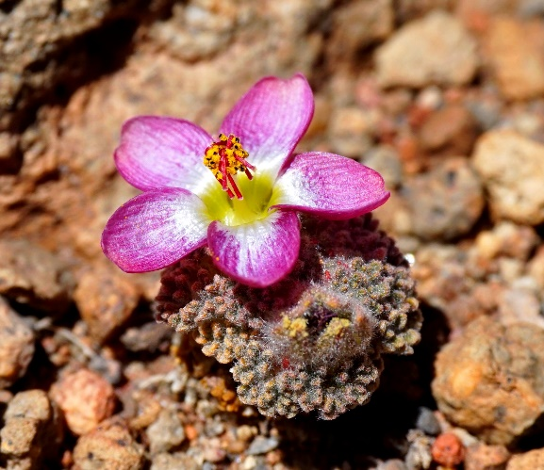
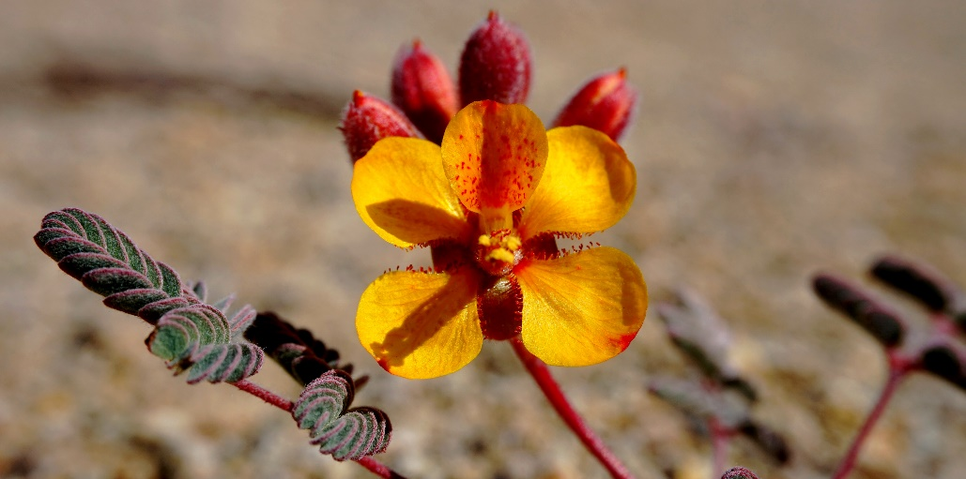
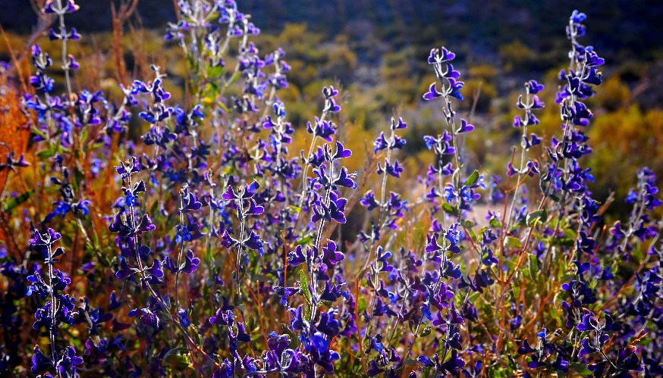
Phagophytos
phagophytos.com
Quelques plantes boliviennes originales
Frankenia triandra, une plante-coussin géante
Caiophora chuquitensis, des fleurs étranges & urticantes
Nototriche turritella, une variété rose inconnue
Hoffmannseggia minor
Salvia cuspidata

Slide 11
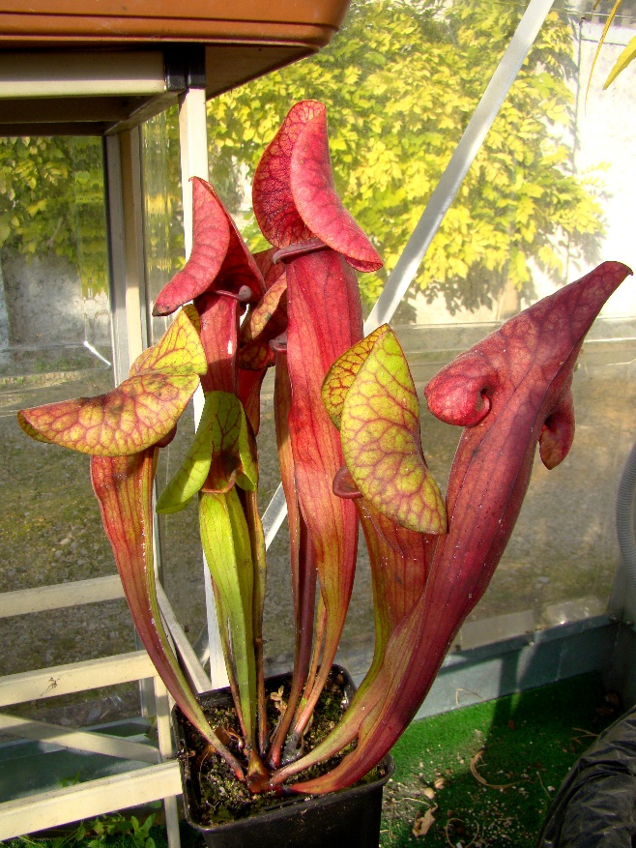
FICHE DE CULTURE
SARRACENIA
LUMIERE : Plein soleil.
ARROSAGE : Beaucoup d’eau de pluie.
SOL : Tourbe blonde + éléments drainants.
TEMPERATURES : Supportent très bien le gel.

Slide 12

FICHE DE CULTURE
Dionaea
LUMIERE : Plein soleil.
ARROSAGE : Beaucoup d’eau de pluie.
SOL : Tourbe blonde + éléments drainants.
TEMPERATURES : Supportent le gel.

Slide 13
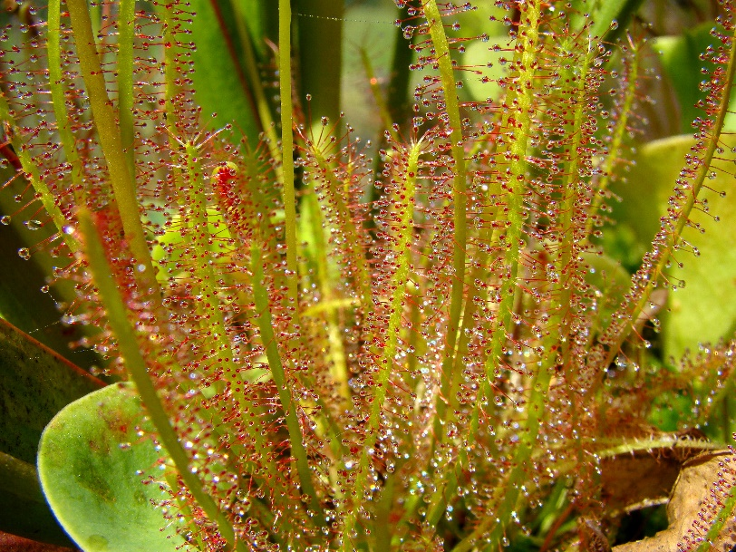
FICHE DE CULTURE
Drosera rustiques
LUMIERE : Plein soleil.
ARROSAGE : Beaucoup d’eau de pluie.
SOL : Tourbe blonde ou sphaigne vivante.
TEMPERATURES : Supportent très bien le gel.

Slide 14
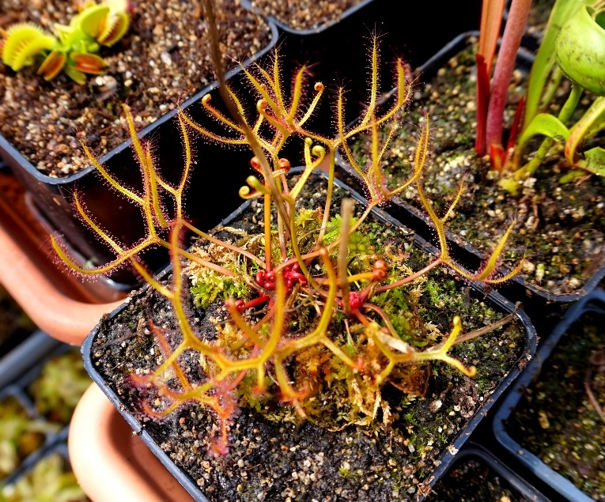
FICHE DE CULTURE
Drosera sub-tropicaux
LUMIERE : Plein soleil.
ARROSAGE : Beaucoup d’eau de pluie.
SOL : Tourbe blonde + éléments drainant.
TEMPERATURES : Supportent de faibles gelées.

Slide 15
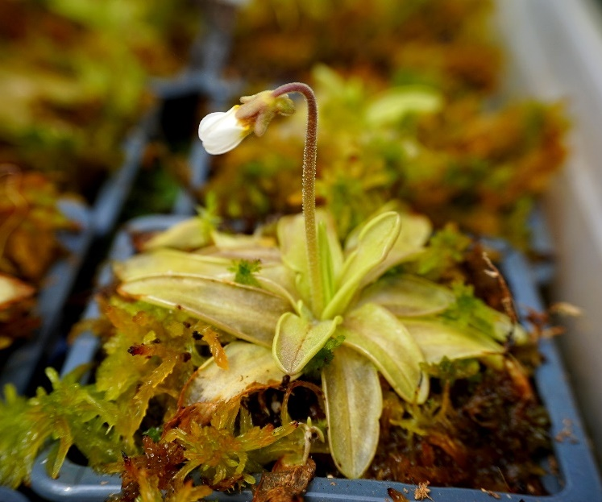
FICHE DE CULTURE
Pinguicula américaines
LUMIERE : Ensoleillée.
ARROSAGE : Eau de pluie jusqu’au haut du pot.
SOL : Tourbe blonde + surfaçage sphaigne.
TEMPERATURES : À tenir hors gel.

Slide 16

Association de Botanique
Chambérienne
L’association de botanique chambérienne (ABC) est une association loi 1901 dont le but est de faire
découvrir la nature, la botanique, l’écologie et plus largement tout le spectre des sciences végétales au
grand public dans une ambiance jeune, dynamique et surtout, décontractée. La majorité de nos actions
s’effectue dans la région de Chambéry, en Savoie (73), et ses alentours (Isère, Ain, Haute-Savoie, Drôme etc.).
Nos projets : Expositions, conférences, graineterie, revue, sorties et randonnées botaniques & sociales…
Nous recherchons des personnes motivées pour nous
aider à lancer nos actions !
Pour nous contacter :
Mail : assobotachambe@gmail.com
Site : http://chamberybotanique.unblog.fr
Facebook : https://www.facebook.com/botachambery

